Slide 1

МИРОВАЯ ЭКОНОМИКА

Slide 2
ПЛАН УРОКА:
1. Что такое мировая экономика?
2. Международная торговля
3. Государственная политика в области международной торговли
4. Глобальные проблемы экономики
5. Закрепление изученного материала
Notes:
1. Что такое мировая экономика?
2. Международная торговля
3. Государственная политика в области международной торговли
4. Глобальные проблемы экономики
5. Закрепление изученного материала

Slide 3
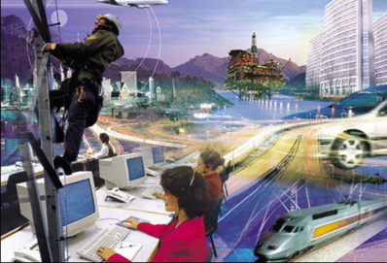
1. Что такое мировая экономика?

Slide 4
Мировая экономика -это совокупность экономик отдельных стран, связанных между собой системой международных экономических отношений.
Какие отношения имеются в виду?
1) международное разделение труда
2) международное движение капитала и рабочей силы
3) валютные отношения
Notes:
Мировая экономика-это совокупность экономик отдельных стран, связанных между собой системой международных экономических отношений.
Какие отношения имеются в виду?
1) международное разделение труда
2) международное движение капитала и рабочей силы
3) валютные отношения

Slide 5
Международное разделение труда -это специализация стран на производстве той или иной продукции.
Предпосылки специализации:
1)природные условия(климат, географ.положение, наличие полезных ископаемых и др.природных ресурсов)
2)уровень экономического и научно-технического развития
3) сложившиеся традиции в производстве тех или иных товаров

Slide 6

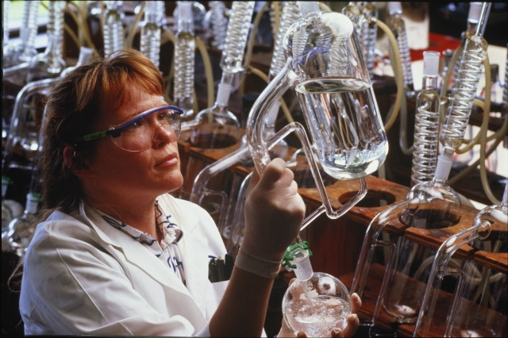
2. МЕЖДУНАРОДНАЯ ТОРГОВЛЯ

Slide 7
Основные термины международной торговли:
Экспорт -это товары и услуги, которые вывозятся за границу с целью продажи на мировом рынке.
Импорт-это товары и услуги, которые ввозятся в страну с целью их продажи на внутреннем рынке.
Сальдо торгового баланса-разность между стоимостью экспорта и импорта за определенный период времени.

Slide 8
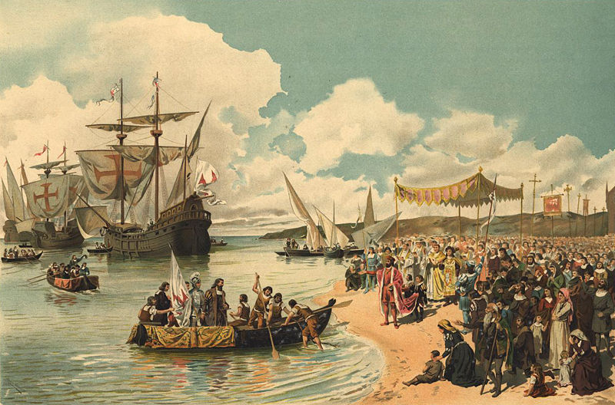
Международная торговля имеет очень древнюю историю. Это первая форма экономических отношений между странами. Ещё в XVII в. учёные-экономисты задавались вопросом: Почему страны торгуют друг с другом ?

Slide 9
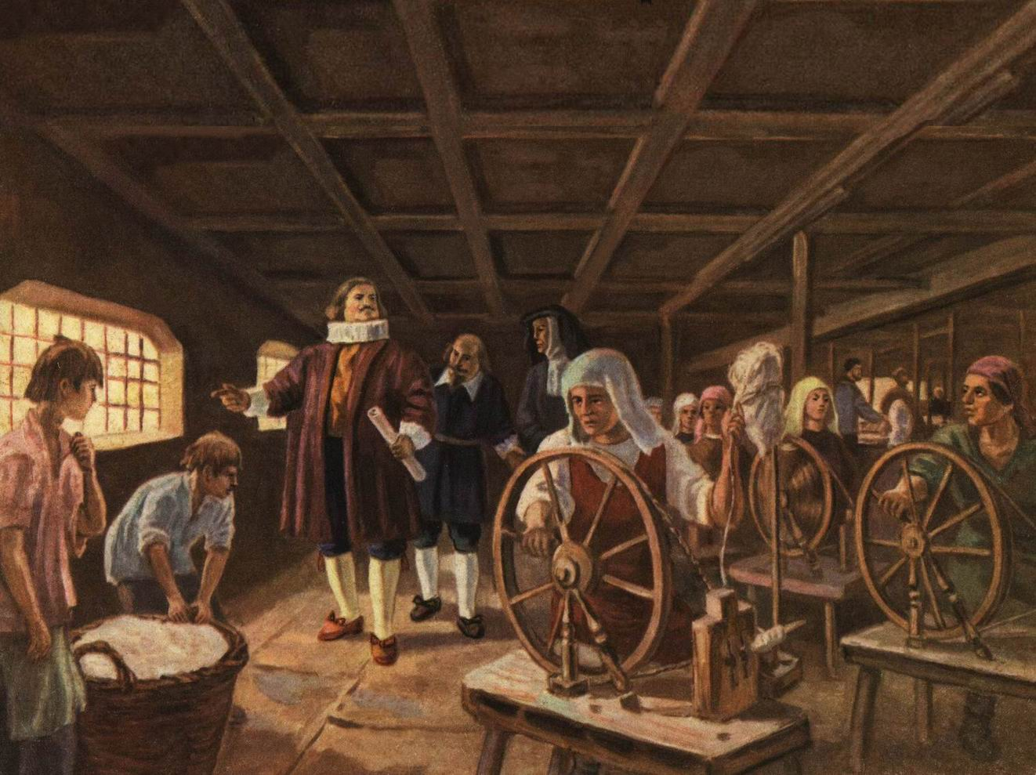

Slide 10
Но уже во второй половине XVIII в,когда в Англии начался промышленный переворот, отношение к торговле изменилось. Шотландский учёный Адам Смит подверг критике идею о богатстве как владении большим количеством золота. А.Смит высоко ценил разделение труда и считал, что для граждан любой страны выгодно покупать заграничные товары,особенно если они продаются дешевле, чем отечественные. Учёный разработал теорию абсолютного преимущества во внешней торговле, суть которой состоит в том, что одни страны могут производить товары более эффективно, чем другие, и поэтому имеют абсолютные преимущества в свободной торговле с другими странами.

Slide 11
Английский экономист Давид Рикадо разработал теорию сравнительных преимуществ во внешней торговле. Суть её состояла в том, что страна получает выгоду, если она специализируется на производстве тех товаров, средние издержки которых относительно меньше, чем при производстве тех же товаров в других странах

Slide 12

В настоящее время почти все страны втянуты в мировую торговлю. Выгодна ли для государства внешняя торговля? С одной стороны, ответ положительный-выгодна,ибо потребители, как правило, получают качественные товары зачастую по более низким ценам. Но, с другой стороны, товары отечественных производителей не выдерживают конкуренции, не имеют спроса, их производство сокращается, люди теряют работу, зарплату,падает их платёжеспособность. Это отрицательные моменты внешней торговли.

Slide 13
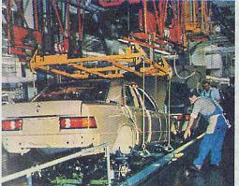
3. ГОСУДАРСТВЕННАЯ ПОЛИТИКА В ОБЛАСТИ МЕЖДУНАРОДНОЙ ТОРГОВЛИ

Slide 14
Уже не одно столетие в международной торговле сохраняются две взаимосвязанные тенденции, или две экономические политики государства. Это протекционизм и свободная торговля (фритредерство).
Протекционизм-это политика государства, направленная на защиту интересов внутренних производителей от иностранных конкурентов.
Свободная торговля - это политика государства, ориентированная на свободное развитие международной торговли.

Slide 15
Положительные черты свободной торговли:
1) насыщение национального рынка дешёвыми и качественными товарами
2) возможность собрать большее количество налогов с тех, кто перевозит товар через границу,и с тех, кто его покупает
3) увеличение численности рабочих мест за счет открытия филиалов иностранных фирм

Slide 16
Отрицательные черты свободной торговли:
1) падение спроса на отечественную продукцию
2) сокращение производства
3) сокращение численности рабочих мест
4) уменьшение числа уплачиваемых налогов
5)возрастание зависимости страны от иностранных товаров

Slide 17
МЕТОДЫ ПРОТЕКЦИОНИСТСКОЙ ПОЛИТИКИ
ТАРИФНЫЕ
НЕТАРИФНЫЕ

Slide 18
ТАРИФНЫЕ МЕТОДЫ РЕГУЛИРОВАНИЯ
Таможенные тарифы на импорт-это пошлины на импортные товары, ввозимые в страну, взимаемые таможенными ведомствами при пересечении границы государства.
Экспортный тариф- это тариф на товары отечественных производителей с целью ограничить экспорт для поддержания предложения на внутреннем рынке.
Таможенные союзы-это объединения стран, которые ликвидируют между собой все таможенные барьеры, но устанавливают их для третьих стран.

Slide 19
НЕТАРИФНЫЕ МЕТОДЫ РЕГУЛИРОВАНИЯ
Установление квот-это количественные ограничения ввоза или вывоза определенного товара
Экономические санкции - эмбарго-это установленный государством полный запрет торговли с какой-либо другой страной.
Экспортные кредиты
Демпинг и др.

Slide 20
Международная торговля очень быстро развивается и поэтому нуждается в регулировании со стороны международной организации. Такая организация была создана в 1948 г.-это Генереальное соглашение по тарифам и торговле. В 1995 г. она была преобразована в ВТО-Всемирную торговую организацию. Цель этой организации-создать для своих членов режим наибольшего благоприятствования в торговле, отменить дискриминацию и создать равные условия для всех участников.
Россия стала 154-м полноправным членом ВТО в декабре 2011 г., что стало важным итогом экономической политики последних лет.

Slide 21
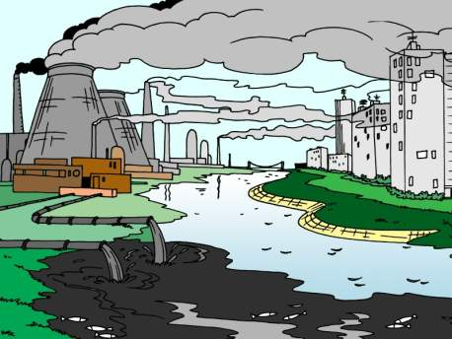
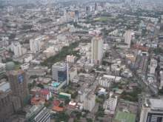
4. ГЛОБАЛЬНЫЕ ПРОБЛЕМЫ ЭКОНОМИКИ

Slide 22







Не только международная торговля связывает различные страны в единое хозяйство. Такая связь обнаруживается во многих других областях жизни: в производстве,финансовой, валютной и информационной сферах. Коротко говоря, мы наблюдаем процесс глобализации.
Процесс глобализации в мировой экономике неоднозначен: он несёт в себе и положительные,и отрицательные черты.

Slide 23
ПОЛОЖИТЕЛЬНЫЕ ЧЕРТЫ
ОТРИЦАТЕЛЬНЫЕ ЧЕРТЫ
Глобализация облегчает взаимодействие между разными странами, ведёт к ускорению экономического роста, способствует увеличению масштабов обмена передовыми достижениями человечества в различных областях жизни,что содействует прогрессу всей мировой системы хозяйства.
Глобализация вызывает серьёзные негативные последствия и проблемы, связанные с тем, что сбои в одной системе передаются всему миру. Организованная преступность перерастает национальные границы. Ещё одно очень важное противоречие, рождённое глобализацией,- это противоречие между Центром и Периферией.

Slide 24

5. ЗАКРЕПЛЕНИЕ ИЗУЧЕННОГО МАТЕРИАЛА

Slide 25
1.СООТНЕСИТЕ:
а) импорт
б) экспорт
1) товары и услуги, которые вывозятся за границу с целью продажи на мировом рынке
2) товары и услуги, которые ввозятся в страну с целью их продажи на внутреннем рынке

Slide 26
2.СООТНЕСИТЕ:
1) теория абсолютного преимущества во внешней торговле
2) теория сравнительных преимуществ во внешней торговле
а) Адам Смит
б) Давид Рикадо

Slide 27
3.ПРОТЕКЦИОНИЗМ-ЭТО:
а) политика государства, ориентированная на свободное развитие международной торговли
б) политика государства, направленная на защиту интересов внутренних производителей от иностранных конкурентов
в) нет верного ответа

Slide 28
4.Сальдо торгового баланса-это:
а) разность между стоимостью экспорта и импорта за определенный период
б) установленный государством полный запрет торговли с какой-либо другой страной
в) нет верного ответа

Slide 29
5.Демпинг является методом:
а) тарифного регулирования
б) нетарифного регулирования

Slide 30
КЛЮЧ:
1- а-2, б-1;
2- а-1, б-2;
3- б;
4- а;
5- б.

